Slide 2
SQL07 – Recursos de Otimização para o desenvolvedor

Slide 3

Table Scan
Demo

Slide 4

Clustered Index Scan
Demo

Slide 5
Non-Clustered Index Scan
Demo

Slide 6

Index Seek
Demo

Slide 7
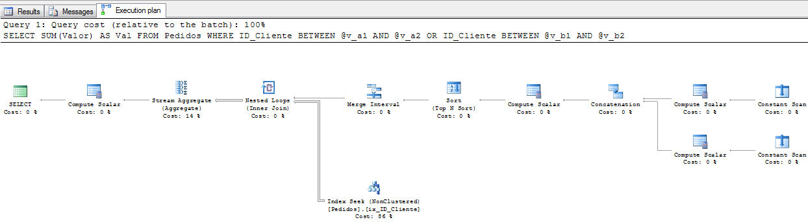
Merge Interval
DECLARE @v_a1 Int = 10, @v_b1 Int = 20,
@v_a2 Int = 25, @v_b2 Int = 30
SELECT SUM(Valor) AS Val
FROM Pedidos
WHERE ID_Cliente BETWEEN @v_a1 AND @v_a2
OR ID_Cliente BETWEEN @v_b1 AND @v_b2

Slide 8
Merge Interval
1-2-3-4-5-6-7-8-9-10-11-12-13-14-15-16-17-18-19-20-21-22-23-24-25-26-27-28-29-30-31…
@V_a1 --------------------------------------------> @V_b1
Overlap
@V_a2 ---------------------> @V_b2
Cenário atual: Lendo o intervalo entre 20 e 25 duas vezes, uma para cada predicado
1-2-3-4-5-6-7-8-9-10-11-12-13-14-15-16-17-18-19-20-21-22-23-24-25-26-27-28-29-30-31…
@V_a1 ---------------------------------------------------------------------> @V_b2
Cenário após o Merge Interval: Lendo o intervalo entre 10 e 30, utilizando apenas um predicado

Slide 9

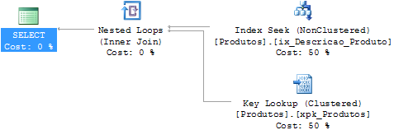
Bookmark Key, RID Lookup
SQL Server 2000
SQL Server 2005 e 2008

Slide 10




Spools
Eager/Lazy Spool
Row Count Spool
Table Spool
NonClustered Index Spool
Demo

Slide 11


Halloween Problem
UPDATE Funcionarios SET Salario = Salario * 1.1
FROM Funcionarios
WHERE Salario < 3000
Tabela de Funcionarios
Inicia o Update
Dados no Índice por Salário
ID | Nome | Salario
---- | -------- |---------
1 | Fabiano | 1900,00
2 | Felipe | 2050,00
3 | Nilton | 2070,00
4 | Diego | 2090,00
Salario | ID
--------- | ----
1900,00 | 1
2050,00 | 2
2070,00 | 3
2090,00 | 4
ID | Nome | Salario
---- | -------- |---------
1 | Fabiano | 2090,00
2 | Felipe | 2050,00
3 | Nilton | 2070,00
4 | Diego | 2090,00
Salario | ID
--------- | ----
2050,00 | 2
2070,00 | 3
2090,00 | 1
2090,00 | 4
ID | Nome | Salario
---- | -------- |---------
1 | Fabiano | 2090,00
2 | Felipe | 2255,00
3 | Nilton | 2070,00
4 | Diego | 2090,00
Passo 1: Procura a linha a ser atualizada, utilizando o índice por Salário
Salario | ID
--------- | ----
2070,00 | 3
2090,00 | 1
2090,00 | 4
2255,00 | 2
ID | Nome | Salario
---- | -------- |---------
1 | Fabiano | 2090,00
2 | Felipe | 2255,00
3 | Nilton | 2277,00
4 | Diego | 2090,00
Salario | ID
--------- | ----
2090,00 | 1
2090,00 | 4
2255,00 | 2
2277,00 | 3
Passo 2: Atualiza o valor no Índice Cluster, e no Índice por Salário
ID = 1 já foi atualizado

Slide 12

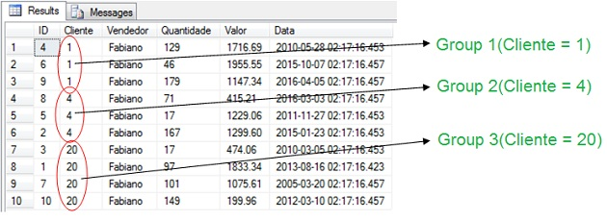
Stream Aggregate

Slide 13

Concatenation
Demo

Slide 14

Compute Scalar
Demo

Slide 15

Sort
Demo

